Slide 1
Sebeobrana seniorů
SEBS, Sebeobrana specifických skupin

Slide 2
Specifika
Hrozby
Prostředí
Prostředky
Didaktika
Útoky na seniory jsou, podobně jako u dětí, vedeny účelně s využitím jejich naivity a fyzické převahy útočníka
Specifika cílové skupiny
  osamělost a odloučení někdy dezorientace ve společnosti
  důvěřivost k cizím lidem
  Involuční změny (demence, ztráta síly, rychlosti pohyblivosti).

Slide 3
týrání
Strach ze samoty
Generační hodnoty (respektování manželství, nedotknutelnost rodiny)
Obavy o fyzické a psychické zdraví (vlastní či pachatele)
Objektivní závislost na tyranovi (finanční, v mobilitě…)
Sousedská pouta, zakotvení v určitém místě
Komplikovanější přístup k sociálním službám
Strach z odvety
Normalizace týrání

Slide 4
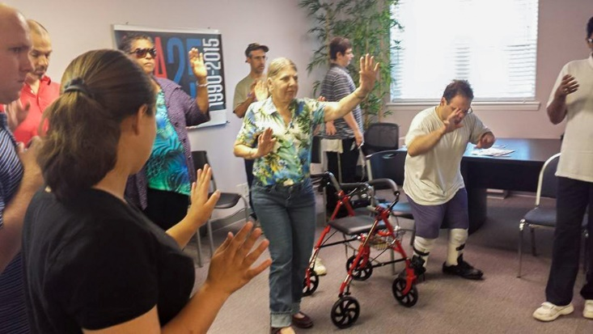
Fyzická obrana
Menší síla, stabilita
Improvizované zbraně
Alarmy

Slide 5
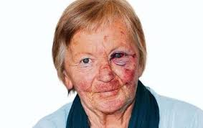
https://www.youtube.com/watch?v=xBV0QBX4oAU – krav maga v barvy života
https://www.facebook.com/PolicieCZ/posts/2673670359350359?comment_id=2687982191252509

